Slide 1

اسم المساق
مقدمة في الإدارة
الباب الأول: مدخل إلى علم الإدارة
الفصل الأول: ماهية الإدارة
د . هيثم جعفر- كلية الأعمال - جامعة فيلادلفيا
د. ابتسام حسين جميل

Slide 2
الأهداف التعليمية
1) توصيف الإدارة كمفهوم و كعلم و كفنّ
2) التعرف على:
- مكونات العملية الإدارية
- مجالات الإدارة والوظائف الإدارية
- علاقة الإدارة بالعلوم الأخرى
- الفرق بين الإدارة العامة وإدارة الأعمال

Slide 3
الإدارة؛ علم أم فن؟
طبيعة الإدارة وتمركزها حول النشاط الإنساني ضمن بيئة عمل محدّدة يجعل النجاح الإداري معتمدًا على أسس علمية بالإضافة للفن في التعامل مع العنصر البشري في تنفيذ وتطبيق تلك الأسس.
يمكن الإيجاز بالقول أن الإدارة هي ممارسة تجمع ما بين العلم والفن معًا.

Slide 4
عناصر العملية الإدارية
التخطيط
التنظيم
التوجيه / القيادة
الرقابة

Slide 5
التخطيط، ماهيّته وأنواعه
يعتبر التخطيط من الوظائف الرئيسية في علم الإدارة وهو سابق على وظائف الإدارة الأخرى.
لنجاح وظيفة التخطيط فإن على المدير التنبّه للعوامل التالية: بيئة المنظمة، المعلومات المتوافرة/المطلوبة، الموارد، وأخيرًا جهود العاملين ومقتدراتهم.
التخطيط ينقسم لأنواع ثلاثة: إستراتيجي، تكتيكي، وتنفيذي

Slide 6
التنظيم، تعريفه وأهدافه
وظيفة التنظيم تتضمن:
ترتيب العلاقات بين وظائف المنظمة
+
تحديد الوظائف وواجبات كل من هذه الوظائف الموجودة في المنظمة
+
شكل العلاقات بين الموظفين والاتصالات بينهم ومسؤولياتهم
للمنظمة ويتم بيان التنظيم على شكل هيكل تنظيمي

Slide 7
التوجيه، ماهيّته ومضامينه
من الوظائف الحيوية جدًا في علم الإدارة كونها تختص بطبيعة التعاملات مع العنصر البشري في المنظمة.
يتضمن التوجيه كيفية تحقيق السبل الأفضل لضمان تعاون الأفراد داخل المؤسسة مع بعضهم البعض وأمثل الطرق لحفزهم على ذلك التعاون والتناغم.
فهم السلوك الإنساني والدوافع المتباينة للفرد وعملية الاتصال من المحاور الرئيسية في وظيفة التوجيه

Slide 8
الرقابة، مفهومها وأهدافها
الرقابة الإدارية مرتبطة ارتباطًا وثيقًا بالتخطيط.
وظيفة الرقابة تقوم على مقارنة نتائج العمل والأداء بما تم التخطيط له مسبقًا.
هدف الرقابة مزدوج؛ تصحيح الانحرافات عن النتائج
+
تعديل (وأيضًا تعميم) الخطط بما يتناسب مع النتائج المتحققة على أرض الواقع.

Slide 9
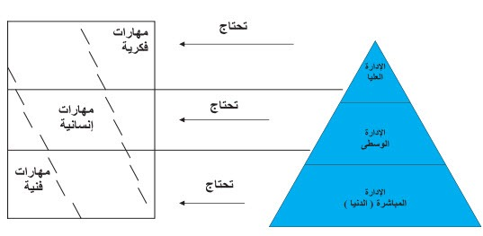
شمولية الإدارة

Slide 10

عمومية الإدارة
هل من الممكن أن يتنقل المدير الكفء بين مجالات وقطاعات العمال المختلفة ويصيب نجاحًا أينما حلّ؟

Slide 11
شكرا لحسن استماعكم

